Slide 1



6° GRADE
ONLINE CLASS
WEEK N°23
DATE: SEPTEMBER 1 st , 2020
Colegio Jean Piaget
Mi escuela, un lugar para aprender y crecer en un ambiente saludable
Miss Pía Cáceres G.

Slide 2
ASIGNATURA /CURSO | Inglés 6°
NOMBRE DEL PROFESOR/A | Pía Cáceres González
OBJETIVO DE APRENDIZAJE PRIORIZACIÓN NIVEL 1 | OA 1 Demostrar comprensión de ideas generales e información explícita en textos orales adaptados y auténticos simples, literarios y no literarios, en diversos formatos audiovisuales (como exposiciones orales, conversaciones, descripciones, instrucciones, procedimientos, narraciones, rimas y juegos de palabras, canciones), acerca de temas variados (experiencias personales, temas de otras asignaturas, del contexto inmediato, de actualidad e interés global o de otras culturas) y que contienen las funciones del año.
INDICADORES DE EVALUACIÓN PARA OA | Identifican información explícita, como nombres, fechas, lugares, en diferentes tipos de texto en formatos variados (radio, televisión, computador o leído en voz alta).
CONTENIDO /HABILIDADES | Contenido: Occupations Habilidades :Comprensión auditiva de textos variados (como exposiciones orales, conversaciones, descripciones, instrucciones, procedimientos, narraciones, rimas y juegos de palabras, canciones), adaptados y auténticos breves y simples.
OBJETIVO DE LA CLASE | Identificar información explícita, como nombres, fechas, lugares, en video acerca de trabajos y oficios
EVALUACIÓN | Se evaluará de forma formativa a través de preguntas del ticket de salida.

Slide 3

Reglas de la clase virtual
Llego contento a clases y trabajo con alegría
Me Identifico con mi nombre y apellido
Soy puntual al entrar a clases
Me presento con ropa adecuada para la clase (no con pijama)
Silencio mi micrófono
Enciendo mi cámara
Recuerdo que la clase es grabada de inicio a fin
Uso SOLO el chat para preguntas a la profesora

Slide 4

Traigo mi cuaderno y libro de la clase
Sigo las instrucciones y explicaciones de la profesora y tías presentes
Ser respetuosos con todos las personas presentes en la clase
No debo utilizar palabras groseras.
Levantar mi mano para participar o preguntar

Slide 5



Importante
Cuándo esté la imagen de un lápiz, significa que debes escribir en tu cuaderno
Cuándo esté esta imagen de un libro, significa que debes trabajar en tu libro de inglés.
Cuándo esté la imagen de una cámara fotográfica, significa que debes mandar reporte sólo de esa actividad (una foto de la actividad)

Slide 6

Inicio
WHO REMEMBER WHAT WE SAW THE LAST CLASS?

Slide 7

Occupations
September 1 st, 2020
Objetivo: Identificar información explícita, como nombres, fechas, lugares, en video acerca de trabajos y oficios

Slide 8

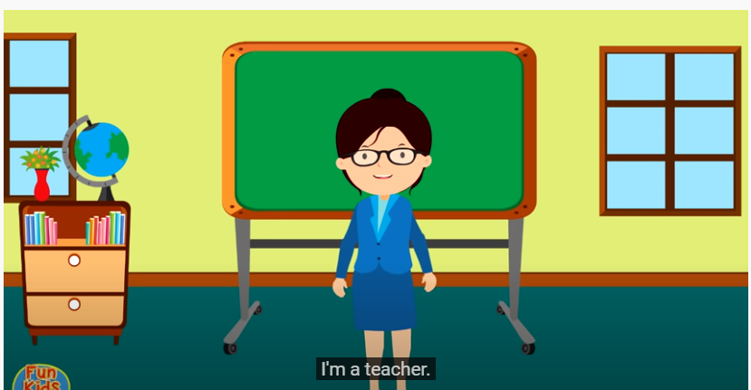
MOTIVACIÓN
Good morning! Espero que te encuentre muy bien, hoy cómo pudiste observar trabajaremos en el dialogo de un restaurante, pero primero observaremos y escucharemos la siguiente canción
https://www.youtube.com/watch?v=ckKQclquAXU

Slide 9


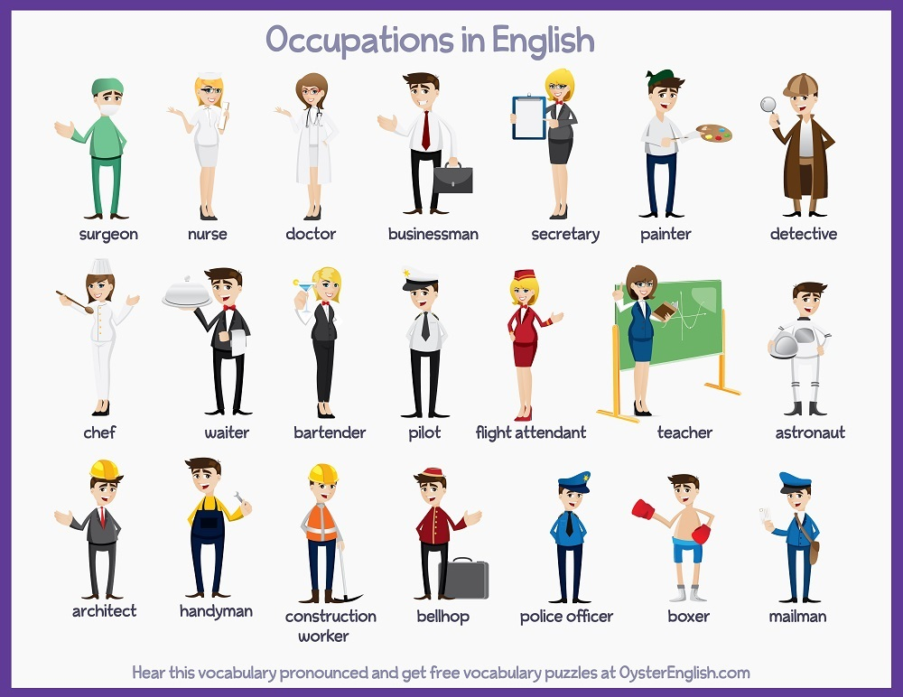
Occupations

Slide 10
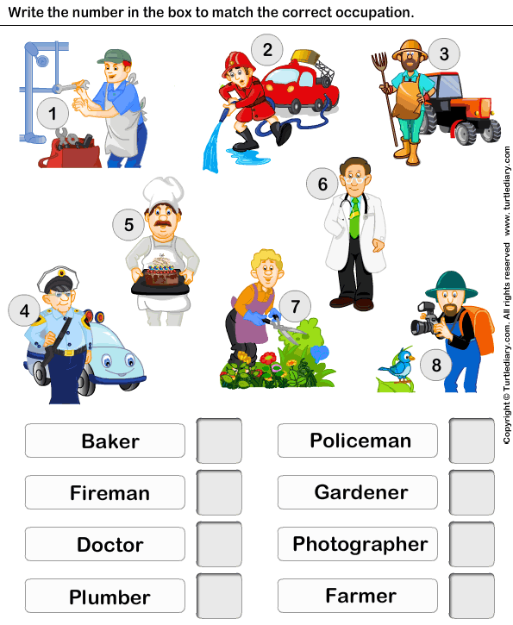

Slide 11


Listen and watch the next video
https://www.youtube.com/watch?v=YAX3Yu4gueQ

Slide 12
Answer the following questions
1- What does Anne do?
2- What does Julia do?
3- Where does Julia work?
4- What does Tom do?
5- Where does Tom work?

Slide 13
What does she do?
What does he do?
Where does she work?
Where does he work?

Slide 14





Slide 16


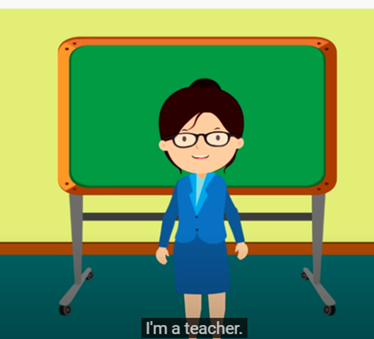
EXIT TICKET 23
1- What does he do?
2- Where does she work?
3- What do you want to be when you grown up?
Email: pia.caceres@colegio-jeanpiaget.cl
Telefono: +569 32735472

Slide 17

Good job! See you the next class, good bye

